Slide 1
Localización de Husos sigma en el EEG del sueño
Integrantes: -Joaquín Curimil
-Francisco molina

Slide 2
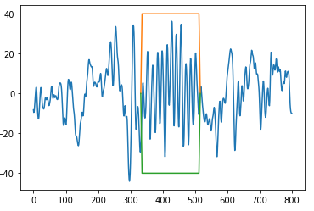
Objetivos
Clasificar por intervalos de tiempo la presencia de un huso sigma
Salida
rango
0 0 0 0 0 0 1 1 1 1 1 1 1 0 0 0 0 0 0
333 , 515))

